Slide 1
IV международный медицинский форум Донбасса «Наука побеждать… болезнь»,
Функционально-восстановительная коррекция нарушения осанки у детей младшего школьного возраста
Сероштан Елена Юрьевна
ассистент кафедры педиатрии и детской хирургии
ГУ ЛНР «Луганский государственный медицинский университет
имени Святителя луки»
12-13 ноября г.Донецк

Slide 2
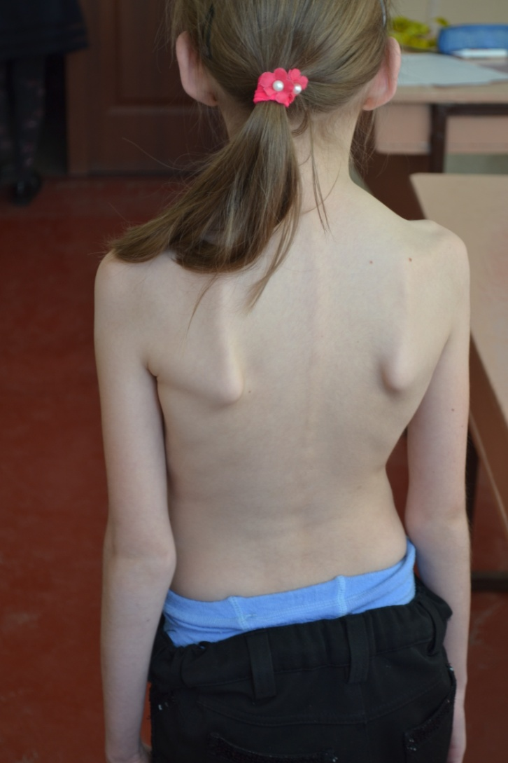
Актуальность
Нарушение осанки имеет место у 60% детей дошкольного возраста, у 75-80% младших школьников и у 98% детей выпускных классов (В.К. Спирин,2015)

Slide 3
Цель исследования
Оценить эффективность функционально-восстановительной коррекции патологии опорно-двигательного аппарата у детей младшего школьного возраста

Slide 4
Материалы и методы исследования
Было обследовано 87 детей первых двух лет обучения с патологией опорно-двигательного аппарата г. Луганска.
На I этапе учащиеся были разделены на три клинические группы. В каждую группу вошло 29 детей.
На II этапе исследования проведена сравнительная оценка эффективности использования различных оздоровительно-коррекционных методов у детей младшего школьного возраста с патологией опорно-двигательного аппарата.
Notes:
Статистическую обработку полученных данных проводили с использованием программного обеспечения Statistica 10.0. Соответствие анализируемых показателей закону нормального распределения оценивали по значвениям тестов Колмогорова-Смирнова, Лиллиефорса и W-критерия Шапиро-Уилка. Так как в большинстве случаев распределение не соответствовало закону нормального распределения, данные представлены в виде количества наблюдений в группе, медианы и интерквартильного размаха. Оценку статистической значимости различий показателей в сравниваемых группах проводили с использованием непараметрического критерия для независимых групп — рангового критерия Манна-Уитни, для зависимых групп — Т-критерий Уилкоксона.

Slide 5
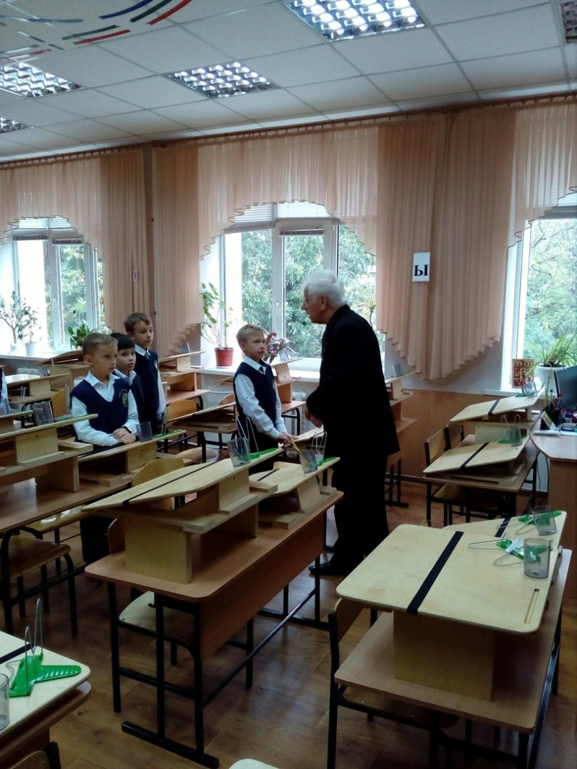
I группа исследования
В первой группе в образовательную деятельность начального общего образования была внедрена здоровьесберегающая технология В.Ф . Базарного
Notes:
Здоровьесберегающая технология Базарного включает в себя организацию учебного процесса в режиме моторной свободы динамических поз с помощью конторок, активацию мышечного тонуса и моторно-координаторных систем с помощью сенсорных тренажей. Уроки и занятия проводятся в режиме периодически меняющихся динамических поз. Зрительные стадионы в классах и подвесные модули активизируют зрительную координацию и развивают вестибулярный аппарат. Эргономическая мебель с наклонной поверхностью —парты с конторками — обеспечивает оптимальный физиолого-эргономический режим ребенка. Напольные массажные коврики обеспечивают оптимальный режим ребенка в условиях сохранения телесной вертикали.

Slide 6
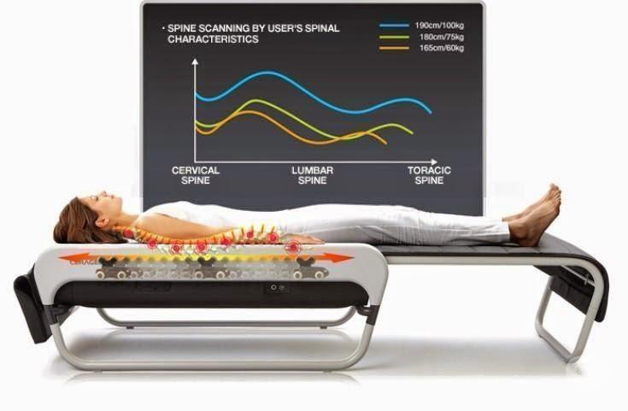
II группа
Во второй группе с целью коррекции патологии опорно-двигательного аппарата в комплексе функционально-восстановительных мероприятий был применен механотерапевтический аппарат Ceragem Master MB-1101 (V3).
Третью группу (группу сравнения) составили школьники, у которых образовательный процесс был традиционным, и не применялись оздоровительно-коррекционные мероприятия.
Notes:
Действие механотерапевтического аппарата CeragemMasterMB-1101(V3) основано на эффекте массажа и акупрессуры паравертебральной области вдоль позвоночного столба с помощью механических приемов, растяжении позвоночных сегментов, рефлексотерапии и излучении инфракрасных лучей на зоны туловища ребенка. Оказывается прогревание биологически активных точек по меридианам.

Slide 7
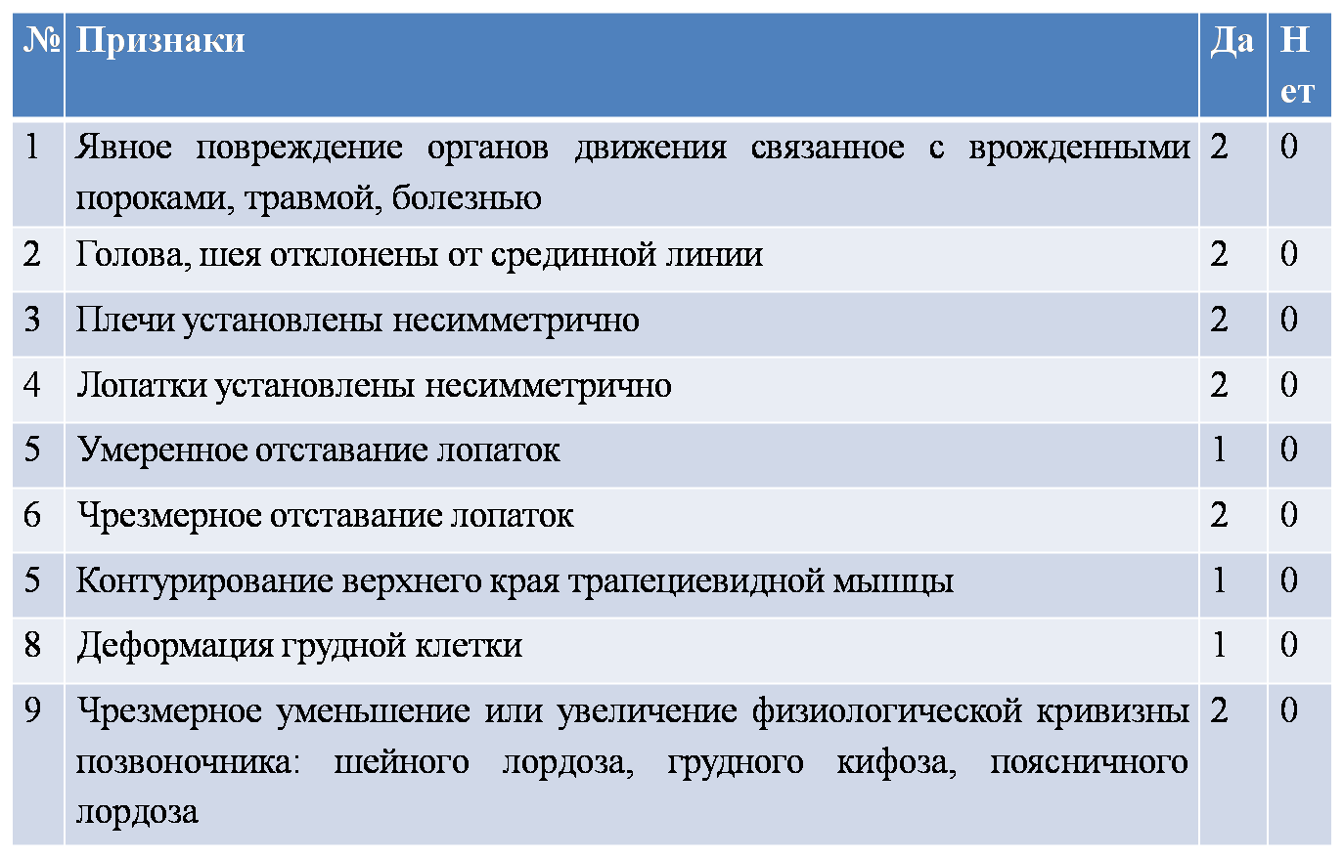
Оценка осанки
Notes:
Для оценки нарушения осанки использовали разработанную бальную карту с учетом положения головы, состояния плечевого пояса, выраженности изгибов позвоночника, наклона таза и оси нижних конечностей. Данная карта оценки осанки позволяла выявить признаки ее нарушения, а также, установленные балы к каждому признаку, позволяли определить степень ее нарушения.

Slide 8
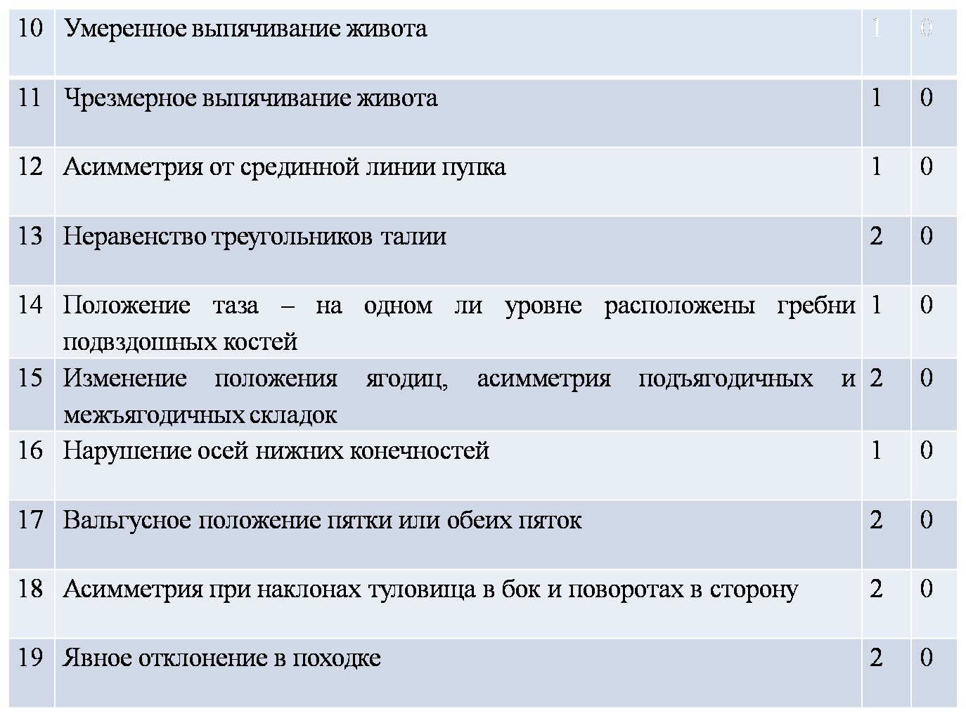

Slide 9
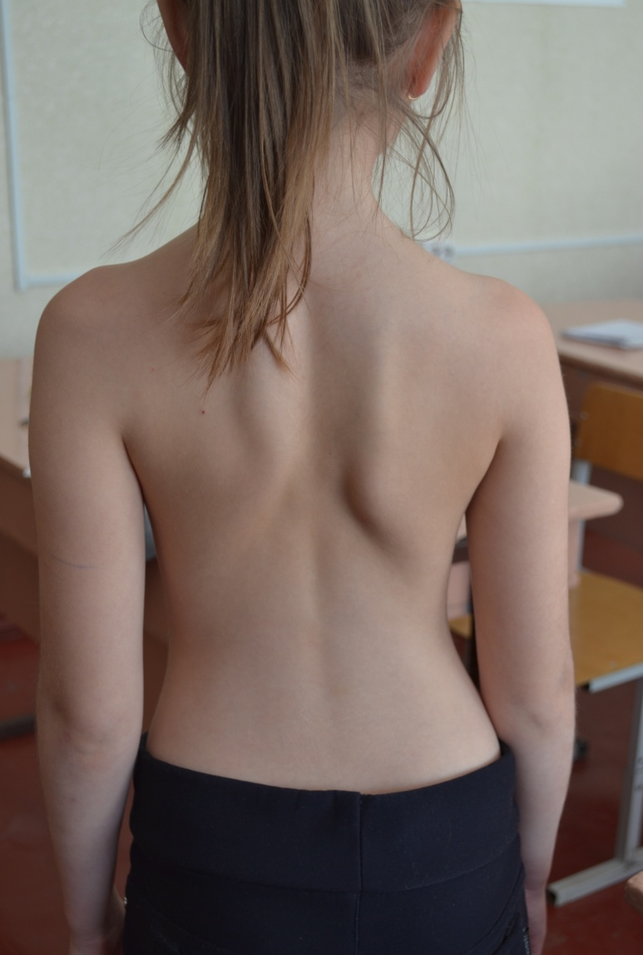
0-7 б – нарушение осанки I степени
8-23 – нарушение осанки II степени
24-31 – нарушение осанки III степени

Slide 10
Полученные результаты и обсуждение
68 (78,2%) детей имели нарушение осанки первой степени и 19 (21,8%) учащихся – второй степени. Нарушение осанки первой степени было диагностировано в I группе у 65,5%, во II – у 72,4%, в III – у 96,5%. Вторая степень нарушения осанки была выявлена у 34,5% школьников I группы, у 27,6% II и у 3,5% III группы

Slide 11
Характеристика нарушений осанки у детей в первом семестре обучения
Notes:
У всех детей были выявлены сочетанные деформации опорно-двигательного аппарата.

Slide 12
Показатель «нарушение осей нижних конечностей» у детей с вальгусным положением пятки или обеих пяток в динамике
прослеживался рост осложнений данной патологии в первой группе детей на 6,9% (p<0,001) на втором году обучения
у школьников второй группы к окончанию четвертого семестра наблюдали достоверное снижение (p<0,001) на 38%
количество учащихся в третьей группе с вышеуказанным осложнением при вальгусной деформации стоп оставалось постоянным в течении двух лет наблюдения
Notes:
Обращает на себя внимание, то что количество детей с вальгусной деформацией стоп оставалось неизменным в течении двух лет.

Slide 13
Показатель «изменения положения ягодиц» у детей с вальгусным положением пятки или обеих пяток в динамике
рост осложнений данной патологии в первой группе детей на 24,2% (p<0,001) на втором году обучения
у школьников второй группы к окончанию четвертого семестра наблюдали отсутствие данного осложнения
количество учащихся в третьей группе с вышеуказанным осложнением при вальгусной деформации стоп оставалось постоянным в течении двух лет наблюдения

Slide 14
Показатель «чрезмерное уменьшение или увеличение физиологической кривизны» у детей в динамике
во второй группе в 100% случаев произошла коррекция этого дефекта (p<0,001)
в первой группе отмечалось его снижение на 31% (p<0,001)
в контрольной группе рост данного показателя нарушения осанки на 20,7% (p<0,001)

Slide 15
Показатель «Несимметрично установленные плечи» у детей в динамике
во второй группе в 100% случаев произошла коррекция этого дефекта (p<0,001)
в первой группе отмечалось его снижение на 27,6% (p<0,001)
в контрольной группе рост данного показателя нарушения осанки на 6,9% (p<0,001)

Slide 16
Показатель «несимметрично установленные лопатки» у детей в динамике
во второй группе в 100% случаев произошла коррекция этого дефекта (p<0,001)
в первой группе отмечалось его снижение на 24,1% (p<0,001)
в контрольной группе рост данного показателя нарушения осанки на 6,9% (p<0,001)

Slide 17
Динамика степени выраженности нарушения осанки у детей I группы в течении двух лет
В первой группе во втором семестре, количество детей с I степенью достоверно увеличилось (p<0,05) на 13,8%, со II степенью снизилось на 20,7% в сравнении с первым семестром. Нормальная осанка имела место у 2 (6,9%) школьников во втором семестре. В третьем семестре было выявлено снижение количества детей с I степенью на 27,6% (p<0,05), в то время как, возросло количество детей со II степенью на 34,5% (p<0,05). Детей без нарушения осанки не выявлено. В четвертом семестре в первой группе отмечен рост количества детей с I степенью нарушения осанки на 20,7% (p<0,05), в то время как II степень не была выявлена. Нормальная осанка имела место у 8 (27,6%) школьников в данной группе.

Slide 18
Динамика степени выраженности нарушения осанки у детей II группы в течении двух лет
Во второй группе во втором семестре имело место статистически значимое снижение (p<0,05) числа детей с нарушением осанки I степени на 27,6%. У 51,7% школьников патологии опорно-двигательного аппарата не было выявлено. Учащихся со II степенью нарушения осанки не выявлено. Однако в третьем семестре количество детей с I степенью нарушения осанки увеличилось на 37,9%, со II — на 13,8% (p<0,05) по сравнению со вторым семестром. Обращает на себя внимание тот факт, что школьников с нормальной осанкой в этом семестре не было выявлено. В четвертом семестре нормальная осанка имела место у 51,7% детей, в то же время нарушение осанки I степени снизилось на 37,9% (p<0,05).

Slide 19
Динамика степени выраженности нарушения осанки у детей II группы в течении двух лет
Анализ степени нарушения опорно-двигательного аппарата у детей третьей группы за период наблюдения выявил отрицательную динамику. Во втором семестре происходило снижение количества детей с I степенью нарушения осанки на 20,7%, в третьем – на 20,7% и в четвертом – на 27,6% (p<0,05). В то же время увеличилось количество детей со II степенью нарушения осанки с 3,4% в первом семестре до 72,4% в четвертом.

Slide 20
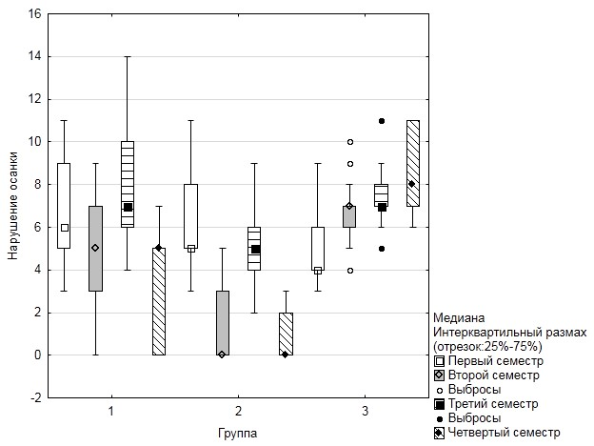
Динамика среднего балла нарушения осанки в зависимости от периода обучения
Динамика степени выраженности нарушения осанки у детей первой и второй группы имела волнообразный характер .Высокий средний балл нарушения осанки в исследуемых группах отмечался в начале первого и третьего семестра, в то время как минимальные его значения имели место во втором и четвертом семестре (p<0,05). Как показали исследования, в третьей группе в течение первого – четвертого семестра отмечалась отрицательная динамика нарушения осанки, о чем свидетельствует рост среднего балла с 4 до 8 баллов.

Slide 21
Выводы
Нарушение осанки первой степени было выявлено у 78% детей, второй – у 21,8% учащихся первого класса.
Динамика выраженности нарушения степени осанки имела волнообразное течение в группах детей, у которых проводилась функционально-восстановительная коррекция. Высокий средний бал нарушения осанки отмечался в начале первого и третьего семестра, т.е. в те периоды, когда детям не проводилась функционально-восстановительная коррекция.
У детей контрольной группы в течение двухлетнего периода обучения отмечалось возрастание степени нарушения осанки, что совпадает с литературными данными о росте патологии опорно-двигательного аппарата в течение школьного периода обучения.

Slide 22


